Slide 1
Тема доклада:
Творчество – как портал для реализации знаний и талантов личности Человека!
Докладчик:
Лысенкова Жанна Петровна

Slide 2
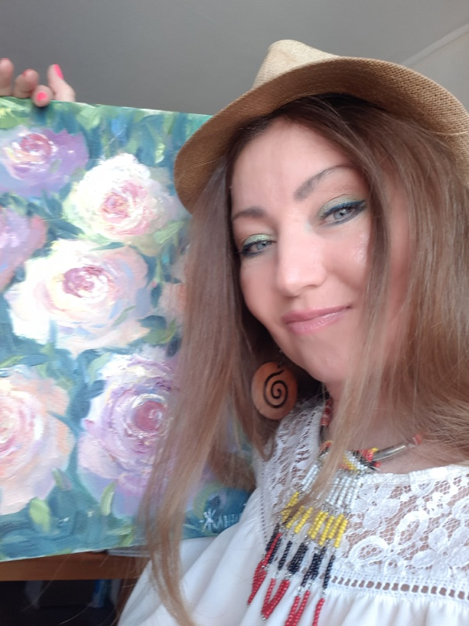
Жанна Лысенкова - Художник
Деятельность:
-Провожу Мастер-классы по живописи в разных техниках для взрослых и детей.
Участие:
Художественные выставки
Ярмарки ручных изделий
Участие в выставке - в Галерее «СТЕРХ» г.Сургут
Участие в фестивале «Начни с себя»
Обучение:
г.Санкт-Петербург
Мастер-Классы с Художницей Ольгой Базановой .
г.Москва
Мастер-классы по живописи с итальянской Художницей Светланой Перотти.

Slide 3
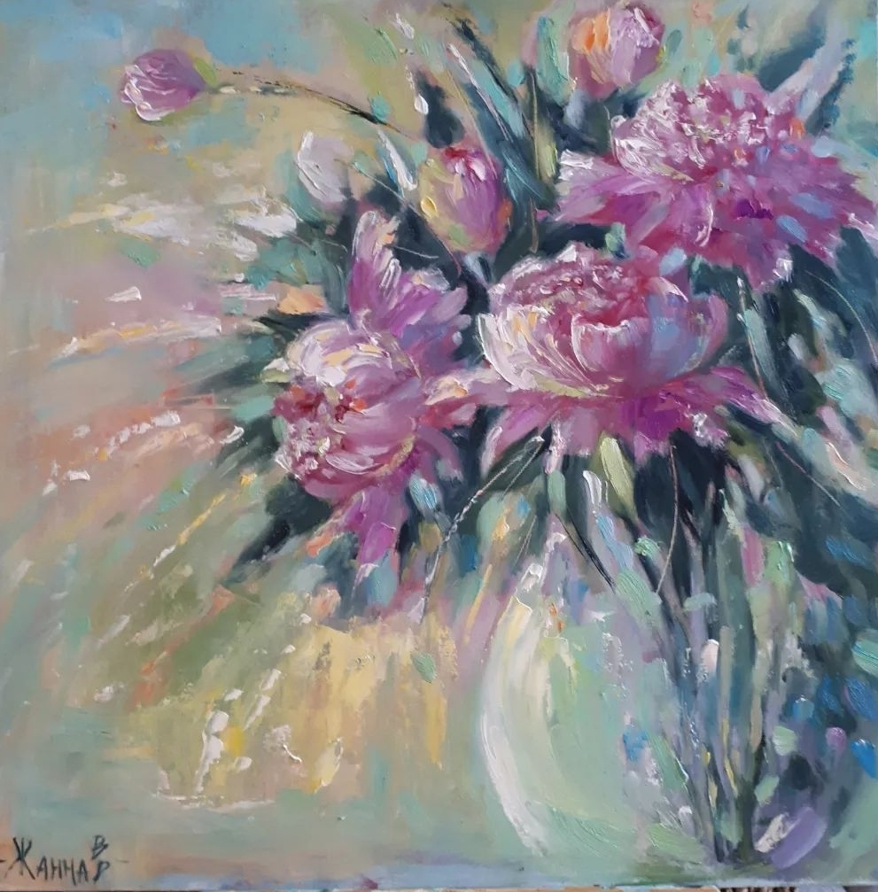
Творчество – как портал для реализации знаний и талантов личности Человека!
Место для фотографии или изображения. Можете вставить на это место, удалив данную фигуру нажатием правой кнопки.
Если есть трудности — оргкомитет всегда на связи!
Цель:
Вдохновить молодежь и взрослых на реализацию своих талантов через живопись.
1.Где брать вдохновение?
2.Навыки необходимые для Творческой Личности
3.Как погрузиться в творческий процесс?
4.Искусство Жить Красиво!

Slide 4
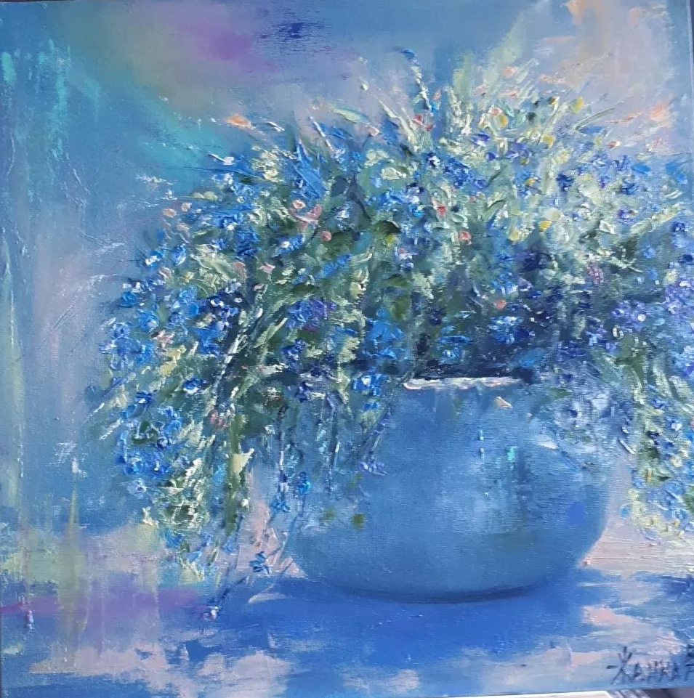
Творчество –
как портал для реализации
знаний и талантов личности Человека!
Где найти ВДОХНОВЕНИЕ?
Природа !
Путешествия!
Театры!
Выставки !
Книги!
Музыка!
Общение с творческими Людьми!

Slide 5
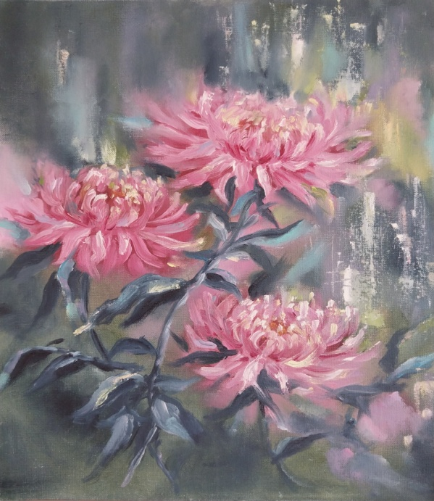
Творчество –
как портал для реализации
знаний и талантов личности Человека!
НАВЫКИ
необходимые для Творческого Человека
Наблюдательность
Любопытность
Быть исследователем
Жизнерадостность
Нестандартность мышления (Креативность)
Терпение
Дисциплина

Slide 6
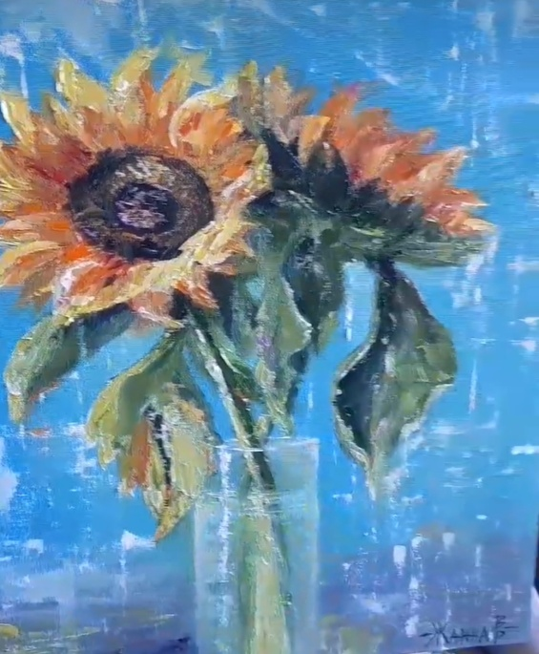
Творчество –
как портал для реализации
знаний и талантов личности Человека!
Как погрузиться в творческий процесс?
Записать минимум 10 идей
Прогуляться на Свежем Воздухе
Понаблюдать за явлениями природы
Физические упражнения
Музыка
Ароматы

Slide 7
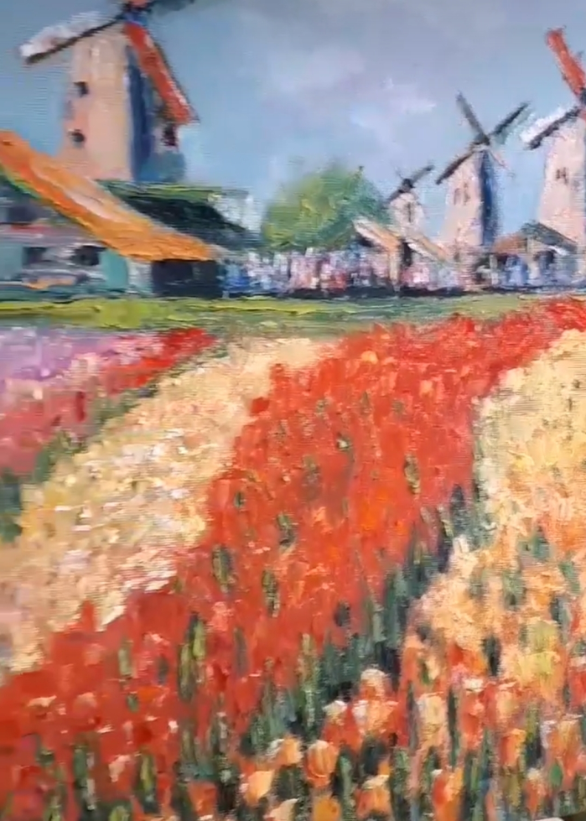
Творчество –
как портал для реализации
знаний и талантов личности Человека!
ИСКУССТВО ЖИТЬ КРАСИВО!
ЭСТЕТИКА
УВЕРЕННОСТЬ
ДИЗАЙН
РЕАЛИЗАЦИЯ ИДЕЙ
СЧАСТЬЕ
ГАРМОНИЯ С ОКРУЖАЮЩИМ МИРОМ

Slide 8
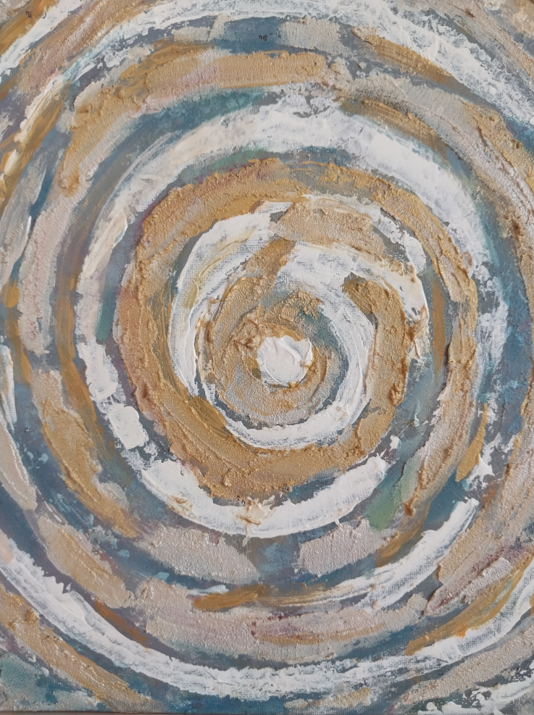
Творчество –
как портал для реализации
знаний и талантов личности Человека!
БЛАГОДАРЮ ЗА ВНИМАНИЕ !!!
ЖЕЛАЮ
ВОПЛОЩЕНИЕ ТВОРЧЕСКИХ ИДЕЙ
СЧАСТЬЯ
УДАЧИ!!!

